Slide 1

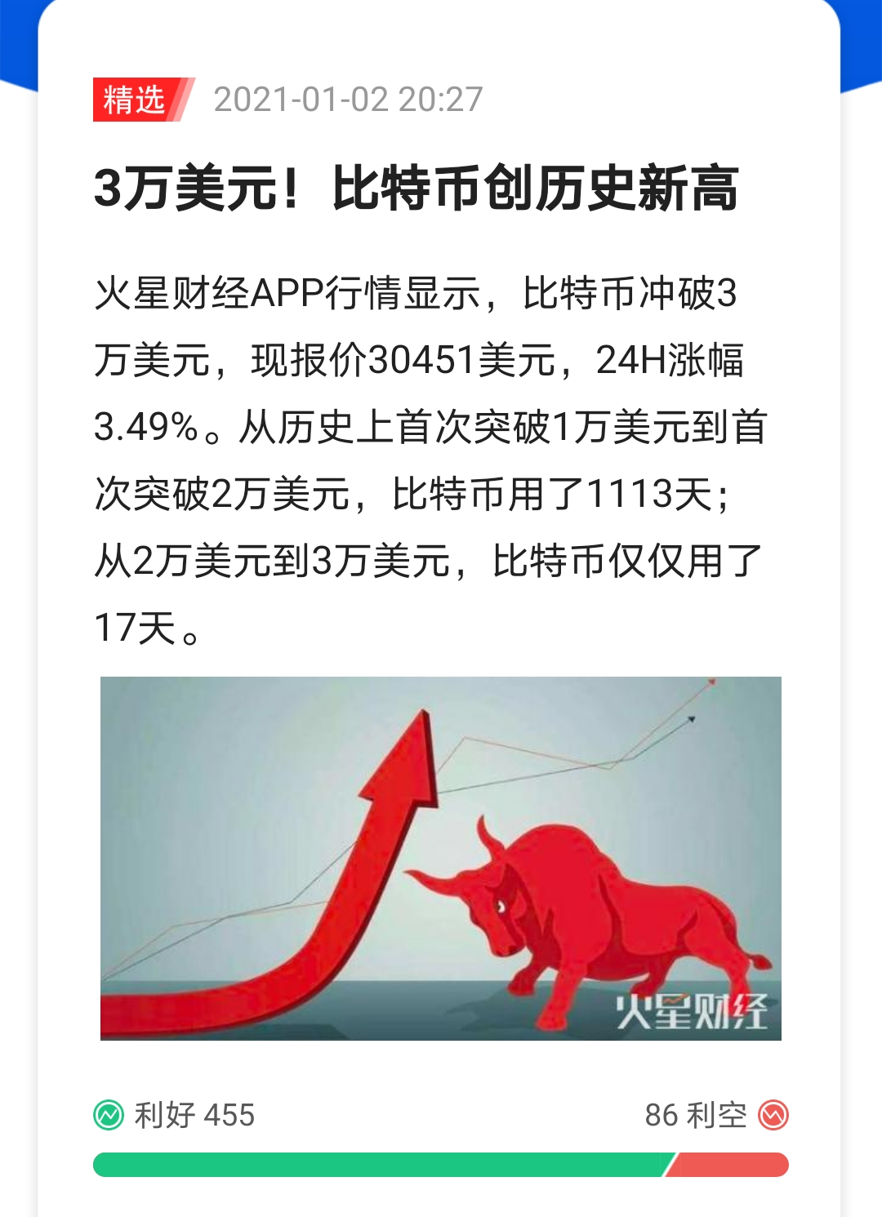

Slide 2
良性思考系统
恶性思考系统
节省精力
耗费精力
快系统
慢系统
快系统
慢系统
刻意练习
知而不行
快系统：即系统1，下意识
慢系统：即系统2，意识

